Slide 1
Jornada de Fortalecimiento de Entidades Federativas
Guanajuato
27 de febrero de 2019

Slide 2
Diagnóstico
Marco regulatorio de Protección Civil por municipio

Slide 3
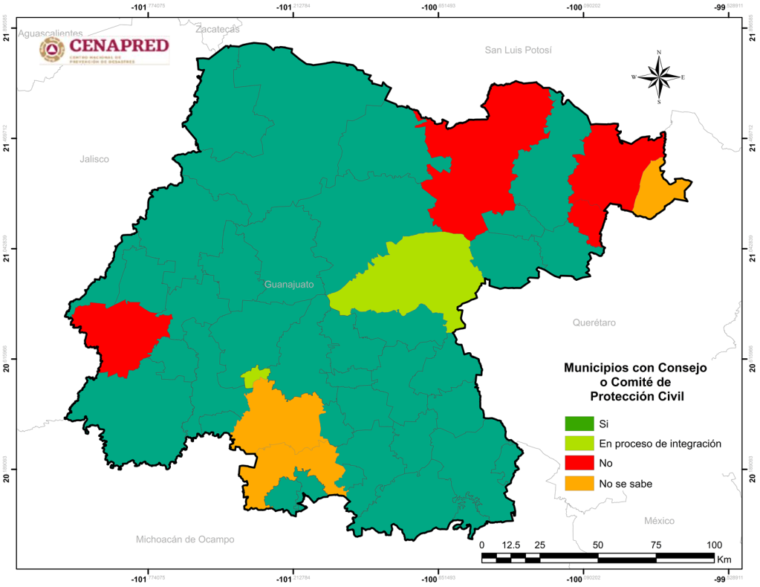
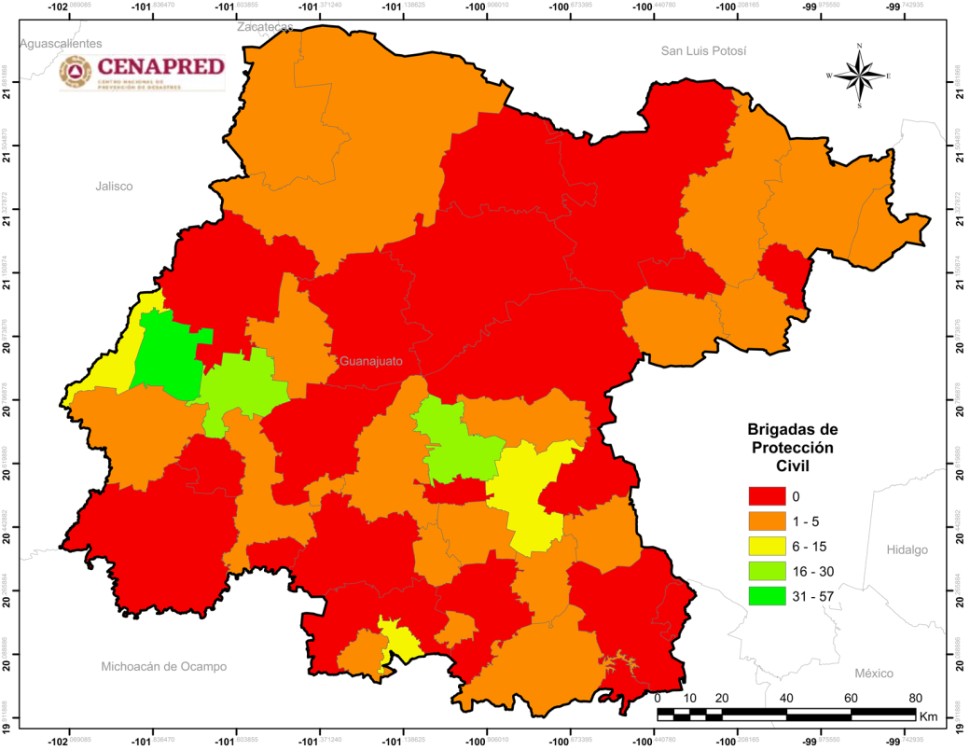
Diagnóstico
Municipios con Consejo o Comité de PC
Brigadas de PC

Slide 4
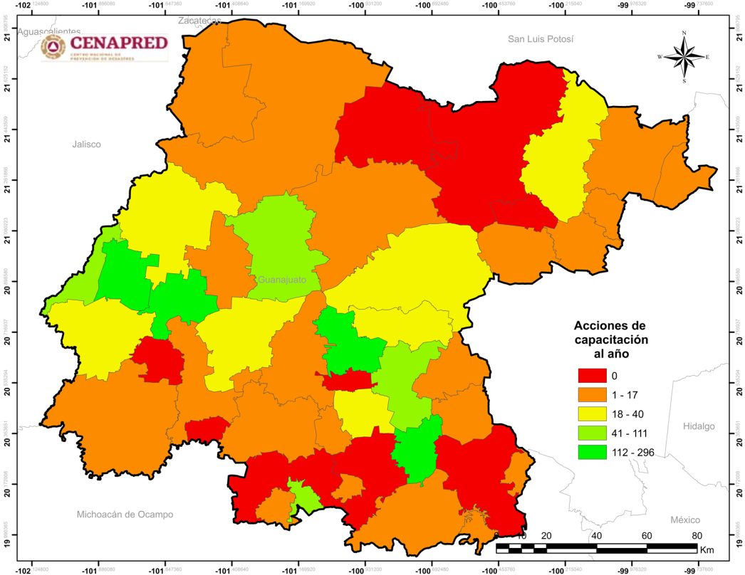
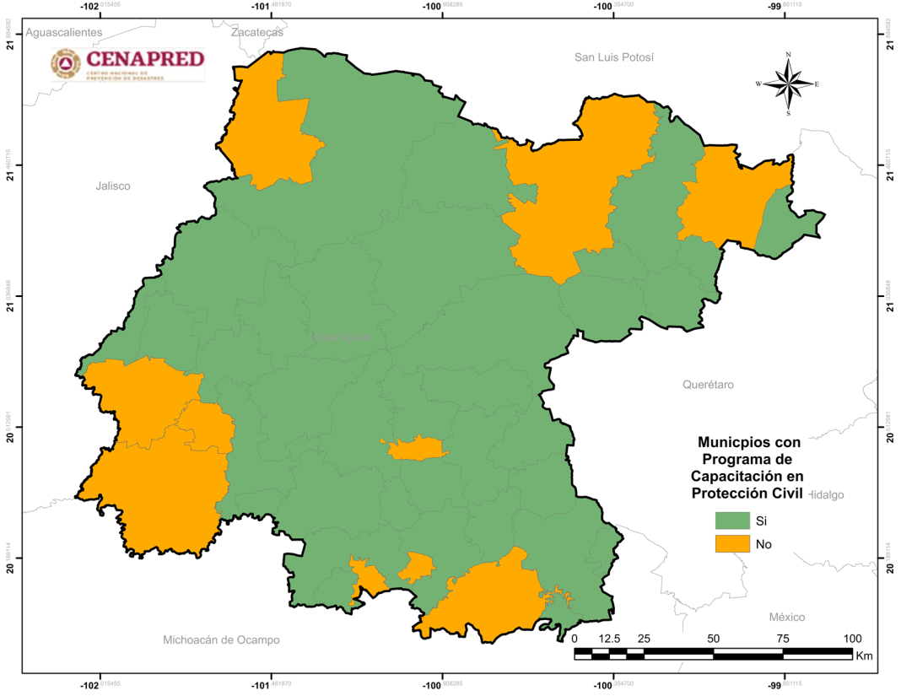
Diagnóstico
Número de acciones de capacitación por municipio
Municipios con programas de capacitación en PC

Slide 5
Impacto

Slide 6
Impacto

Slide 7
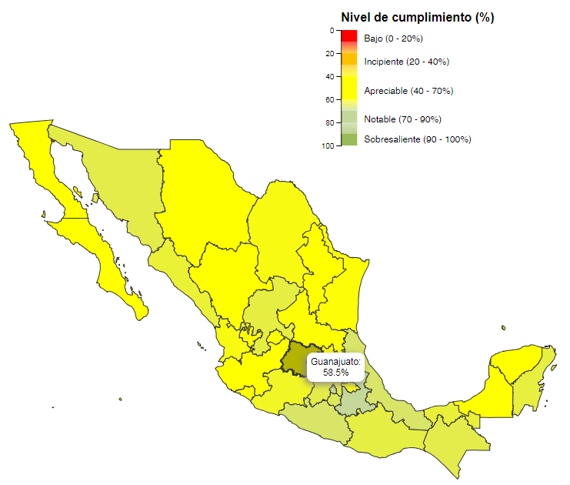
Políticas Públicas
Gestión Integral de Riesgos
http://www.atlasnacionalderiesgos.gob.mx/apps/IGOPP
Guanajuato 58.5 % - APRECIABLE
Nacional
Informe Estatal de Gobernabilidad y Políticas Públicas en Gestión del Riesgo de Desastres, CENAPRED (2018).

Slide 8
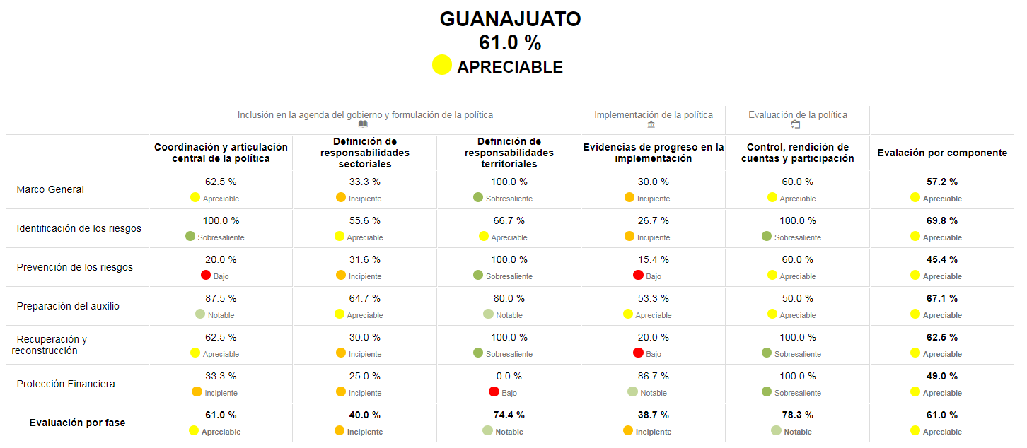
Políticas Públicas
Gestión Integral de Riesgos
1
3
4
2
1. Contar con un Reglamento de construcción a nivel estatal, en el cual se contemplen riesgo por amenaza de 2 fenómenos (sismo y viento) así como medidas mínimas de seguridad estructural en edificaciones esenciales.
2. Implementación de estructuras de protección financiera o Transferencia de riesgos a nivel municipal, existencia de Estrategia para la Gestión Integral de Riesgos (EGIR).
3. Evidencia de asignación presupuesta a prevención de riesgos en los sectores, por ejemplo: partidas específicas para obras de mitigación o protección para el sector agrícola.
4. Cada sector es responsable de la realización de planes de recuperación, los cuales determinen acciones básicas y estrategias a realizar en caso de afrontar un proceso de recuperación post desastre.

Slide 9
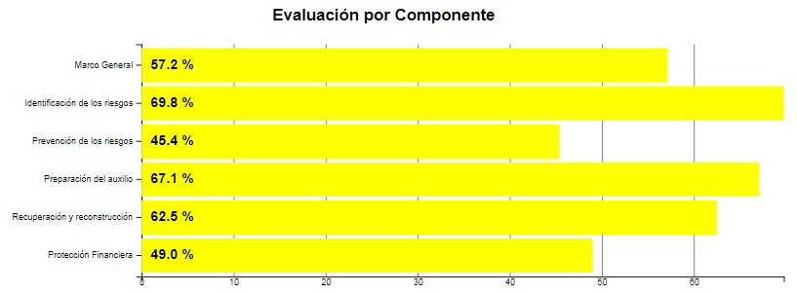
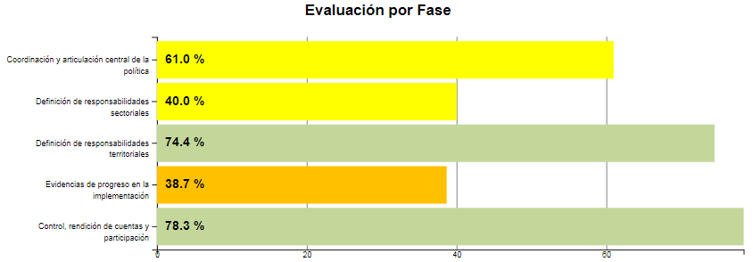
Políticas Públicas
Gestión Integral de Riesgos

Slide 10
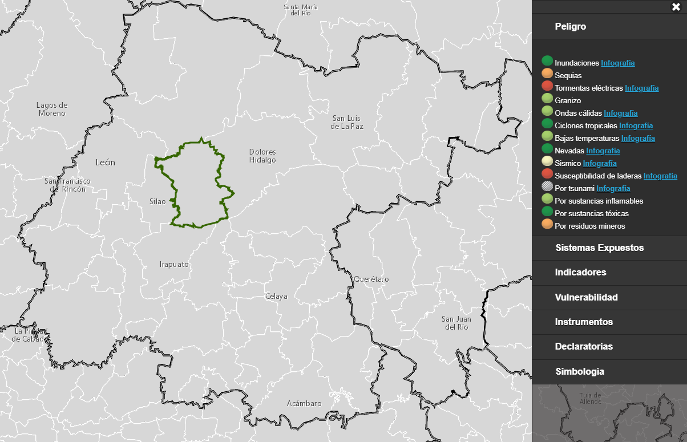
Perfil de Peligro (x Municipio)
http://www.atlasnacionalderiesgos.gob.mx/app/municipios/

Slide 11
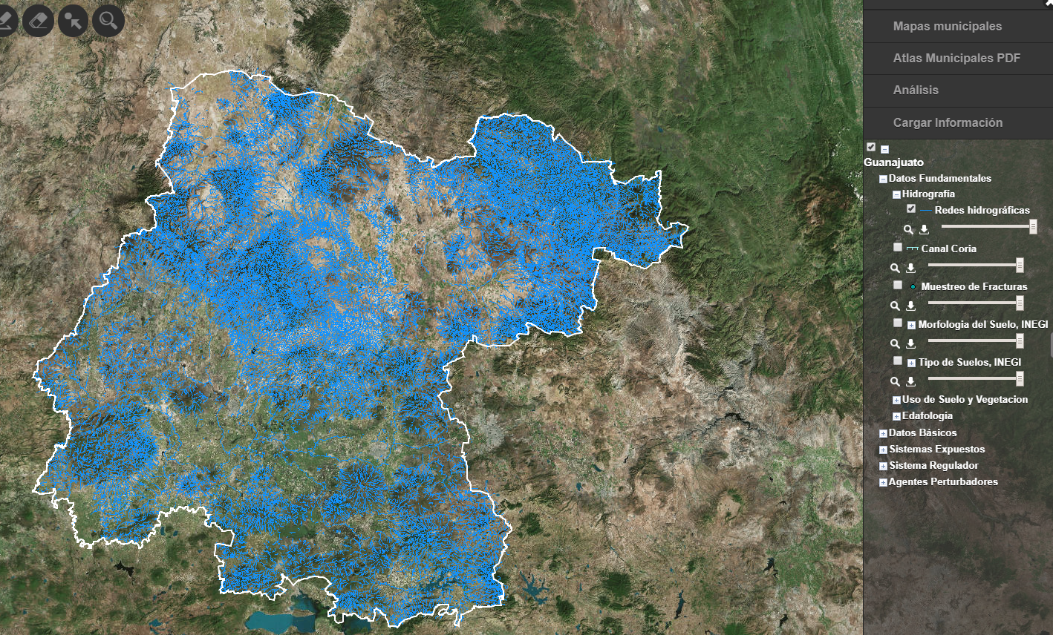
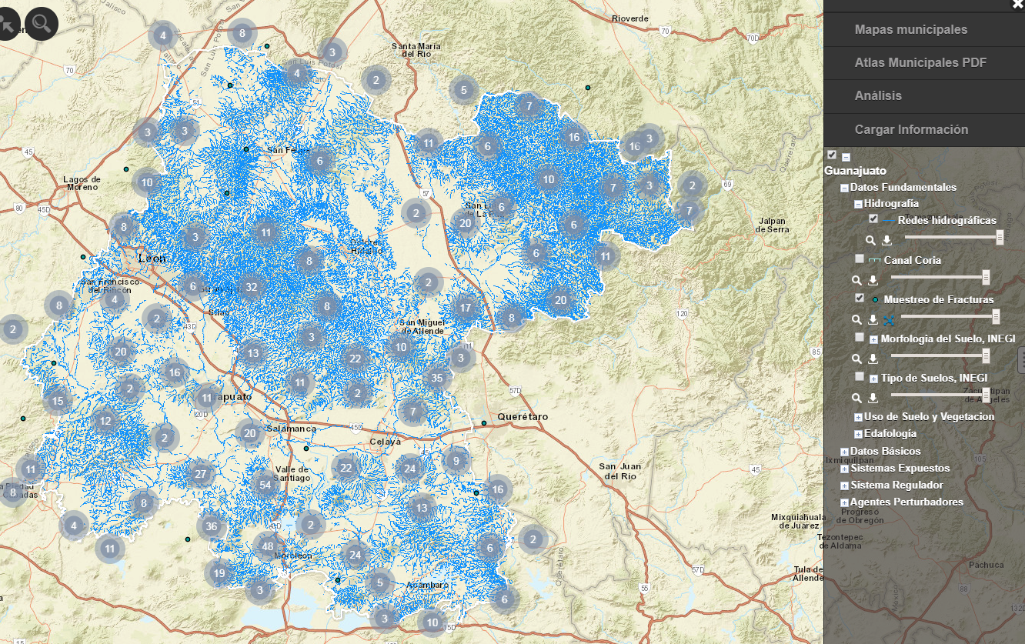
Atlas Estatal de Riesgos (2012)
http://www.atlasnacionalderiesgos.gob.mx/app/CoberturaEstatal/
http://www.atlasnacionalderiesgos.gob.mx/Guanajuato
84 capas de información

Slide 12
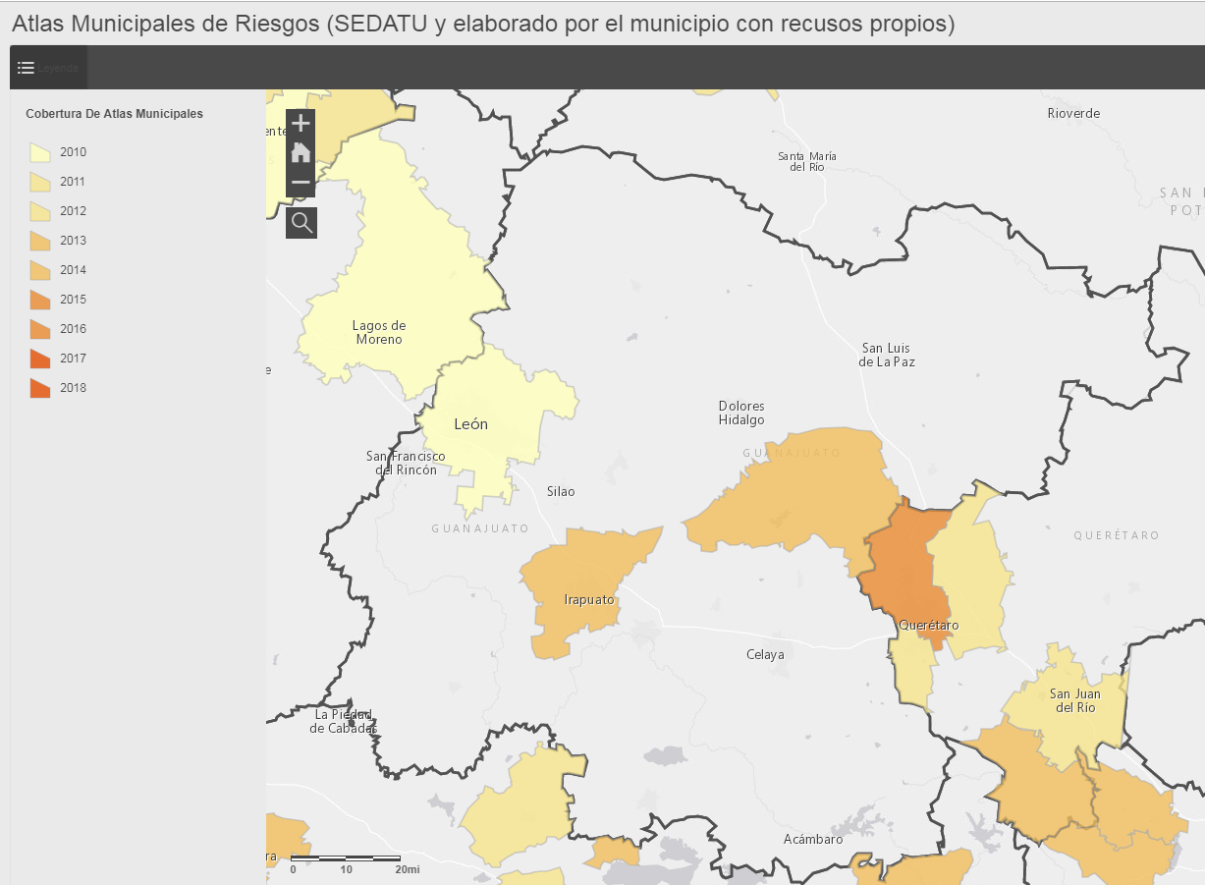
Atlas Municipales de Riesgos
(3/46)
http://rmgir.proyectomesoamerica.org/portal/apps/MapTools/index.html?appid=ab45cf1bfdf34a2da3f5ea6f7f2464c7
Irapuato
San Miguel de Allende
León

Slide 13
Instrumento Financiero
FOPREDEN
Histórico de Proyectos
Preventivos
AÑO | ESTATUS | NOMBRE DEL PROYECTO | APORTACIÓN FEDERAL | COPARTICIPACIÓN | TOTAL
2004 | FINALIZADO | ESTUDIO DE MITIGACIÓN Y DISMINUCIÓN DE RIESGOS DE INUNDACIÓN DEL RÍO TURBIO, TRAMO LEÓN A LA DESEMBOCADURA AL RÍO LERMA, GTO. | $ 7,000,000.00 | $ 3,000,000.00 | $ 10,000,000.00
2006 | FINALIZADO 2012 | SISTEMATIZACIÓN DEL ATLAS DE RIESGOS DEL ESTADO DE GUANAJUATO | $ 1,788,500.00 | $ 766,500.00 | $ 2,555,000.00
2006 | FINALIZADO 2015 | ACCIONES DE PREVENCIÓN ACAMBARO, APASEO EL GRANDE, GUANAJUATO Y SAN DIEGO DE LA UNIÓN (CONSTRUCCIÓN DE MUROS DE GAVIÓN) | $ 11,297,439.50 | $ 11,297,439.50 | $ 22,594,879.00
2009 | FINALIZADO 2013 | SISTEMA DE ALERTA HIDROMETEOROLÓGICA TEMPRANA DEL ESTADO DE GUANAJUATO 1A ETAPA | $ 4,252,500.00 | $ 1,822,500.00 | $ 6,075,000.00

Slide 14
Instrumento Financiero
FOPREDEN
Histórico de Proyectos
Preventivos (continúa..)
AÑO | ESTATUS | NOMBRE DEL PROYECTO | APORTACIÓN FEDERAL | COPARTICIPACIÓN | TOTAL
2009 | EN EJECUCIÓN | ENCAUZAMIENTO DEL RÍO LERMA, MUNICIPIO DE SALAMANCA, ESTADO DE GUANAJUATO. | $ 19,128,065.60 | $ 8,197,742.40 | $ 27,325,808.00
2010 | FINALIZADO | SISTEMA DE ALERTA HIDROMETEOROLÓGICA TEMPRANA DEL ESTADO DE GUANAJUATO 2A ETAPA | $ 9,760,587.20 | $ 4,183,108.80 | $ 13,943,696.00
2010 | FINALIZADO 2015 | LEVANTAMIENTO GEOGRÁFICO PARA LA UBICACIÓN, EVALUACIÓN Y PREVENCIÓN DE RIESGOS HIDROMETEOROLÓGICOS Y GEOLÓGICOS EN EL ESTADO DE GUANAJUATO. | $ 32,266,966.42 | $ 13,828,699.90 | $ 46,095,666.32
Inversión total en prevención 2004 - actual
$ 128’590,049.32

Slide 15
Análisis de peligros sanitario-ecológicos en Guanajuato
Los peligros sanitario-ecológicos, fundamentalmente impactan en la salud de la población, están asociados a epidemias y a enfermedades por contaminación de aire, suelo, agua y alimentos, así como por plagas que transmiten algunas de éstas.
Guanajuato tiene 1 sitio de disposición final de residuos sólidos urbanos por cada municipio. Los municipios clasificados con índice de peligro muy alto son Abasolo, Salamanca, Santa Cruz de Juventino Rosas y Comonfort, están clasificados con peligro Muy alto debido a que los sitios de disposición no cuentan con medidas para evitar lixiviados y emanación de gases, lo cual genera la probabilidad de contaminación de suelo y aguas subterráneas.
Peligro por Residuos Sólidos

Slide 16
Análisis de peligros sanitario-ecológicos en Guanajuato
La contaminación de cuerpos de agua se da por el vertido de aguas residuales a éstos.
Los municipios con un nivel de peligro muy alto de toxicidad de cuerpos de agua son San Francisco del Rincón, Romita, Valle de Santiago, Celaya y Jerécuaro, esta agua necesita algún tipo de tratamiento de para disminuir su toxicidad, no es apta para consumo humano, ni para riego.
Toxicidad en cuerpos de agua

Slide 17
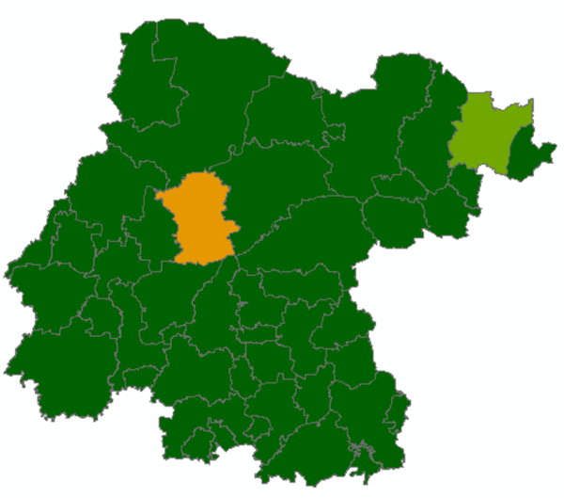
Análisis de peligros sanitario-ecológicos en Guanajuato
Querétaro cuenta con presas de jales de 4 minas de explotación de minerales metálicos. En el municipio de Guanajuato se encuentran 3, las cuales están clasificadas con un índice de peligro Alto, esto representa peligro de contaminación por metales pesados .
Peligro por residuos mineros

Slide 18
Análisis de peligros sanitario-ecológicos en Guanajuato
Intoxicación por plaguicidas
El uso indiscriminado de plaguicidas sin las precauciones debidas, potencia los riesgos de intoxicación aguda y crónica principalmente en las personas que trabajan en el campo.
En Guanajuato, durante el periodo 2013-2018 se presentaron 931 casos de intoxicación por plaguicidas, sobresaliendo 2013 con 217 casos.

Slide 19
Análisis de peligros sanitario-ecológicos en Guanajuato
Durante la temporada de influenza estacional de octubre de 2018 al 21 de febrero 2019, se han confirmado 192 casos positivos de influenza A(H1N1). Con un registro de 21 defunciones.
Se presentaron 39 casos de dengue en 2018 y en el primer mes de 2019, no se han presentado casos.

Slide 20
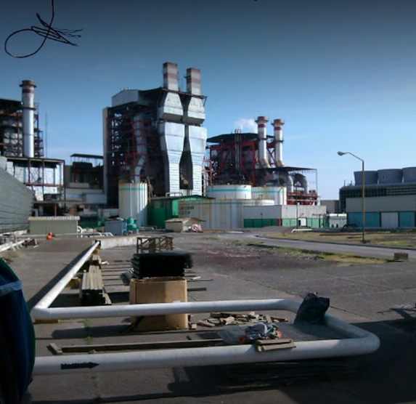
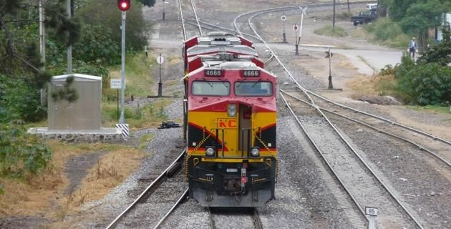
Peligros químicos en el estado de Guanajuato
Por el estado pasan 1,084.9 km de vías férreas a través de 23 municipios que son Acámbaro, Apaseo el Grande, Celaya, Comonfort, Cortazar, Dolores Hidalgo, Irapuato, León, Pénjamo, Purísima del Rincón, Salamanca, Salvatierra, San Diego de la Unión, San Felipe, San Francisco del Rincón, San José Iturbide, San Luis de la Paz, San Miguel de Allende, Silao de la Victoria, Tarandacuao, Tarimoro, Villagrán, por las cuales se transportan sustancias químicas peligrosas como acetona, ácido esteárico, amoniaco, ciclohexano, diésel, dióxido de carbono, gas propano, gasolina, hexano, isopropanol, óxido de etileno, tiosulfato de amonio y trimetilamina principalmente.
Cuenta con 865 km de poliducto con productos de refinación, 507 km de ductos de gas natural administrados por PEMEX y 284 km aproximadamente de gasoductos privados.

Slide 21
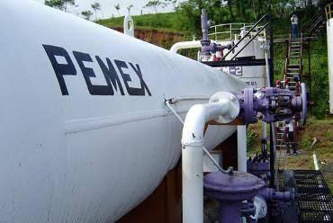
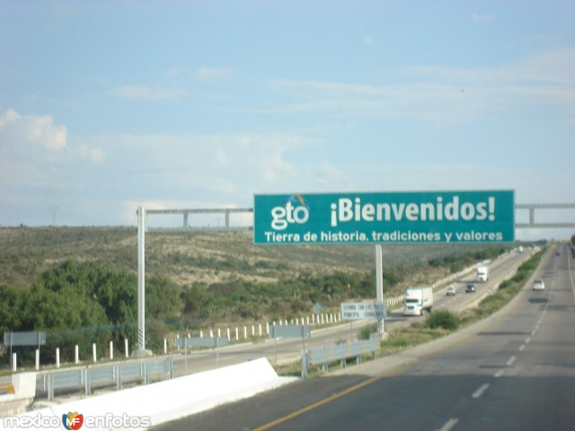
Peligros químicos en el estado de Guanajuato
Cuenta con las carreteras federales No. 045D México – Ciudad Juárez, tramos carreteros León – Aguascalientes y Querétaro – Irapuato, No. 020D Libramiento de Irapuato, No. 090D Morelia – Salamanca, No. 051 México-Guanajuato tramo Celaya - Dolores Hidalgo, No. 017 México-Guanajuato tramo Cortázar - Valle de Santiago, No. 110 México- Guanajuato tramo Guanajuato - Los Infantes, por las que pueden transitar sustancias químicas peligrosas para su distribución.
Se tienen registrados 126 accidentes ocurridos durante el transporte de sustancias químicas peligrosas en el periodo 2010-2016, en los cuales estuvieron involucradas gas LP, gasolina, combustóleo, diésel, asfalto, ácido sulfúrico, turbosina, tolueno, ácido clorhídrico, pesticidas, hipoclorito de sodio, azufre líquido, azufre sólido, amoniaco anhidro, sosa caustica, nitrógeno y aceite mineral.

Slide 22
Peligros químicos en el estado de Guanajuato
Escenarios de accidentes con sustancias químicas peligrosas en la Capa de información contenida en el Atlas Nacional de Riesgos.
En el ANR se encuentran simulaciones de escenarios de accidentes con sustancias peligrosas
http://www.atlasnacionalderiesgos.gob.mx/apps/Restringido/

Slide 23
Acciones de fortalecimiento para el estado de Guanajuato
Adecuado ordenamiento territorial tomando en cuenta los aspectos de peligro y riesgo químico para su asignación.
Respetar las franjas de desarrollo o derechos de vía de los ductos que conducen sustancias peligrosas.
Capacitación del personal de protección civil para la correcta interpretación de los atlas municipales de peligro y riesgo y continuar desarrollando los atlas de los municipios faltantes.
Elaboración de los planes de contingencia municipales para la atención de emergencias químicas.
Trabajo coordinado en las actividades de perforación y excavación realizadas durante actividades de mantenimiento de tuberías de agua potable y drenaje, así como introducción de otros servicios.
Capacitación del personal de las unidades de protección civil en la atención de emergencias químicas.
Equipo de protección personal adecuado al tipo de emergencia que pueda presentarse.
Fomentar la creación de más Grupos Locales de Ayuda Mutua Industrial para fortalecer la atención de emergencias y optimizar recursos materiales y humanos.

